Slide 1
Международный Женский день 8 марта. Открытка для мамы с элементами оригами.
Воспитатель ГПД
Саенко Светлана Викторовна

Slide 2
Какое сейчас занятие?
Праздники и традиции народов России

Slide 3
Фонетическая зарядка
жен - женщина
Жду- международный
Международный женский день

Slide 4
Загадка
Вот наряд для дочек - Беленький цветочек, Здесь карман, воротничок. Юбка – солнцем, поясок. Глажу я сама наряд. - Ай да дочка! - говорят, - Быстро одевается, В гости собирается.

Slide 5
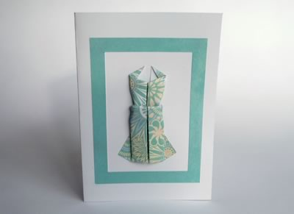
В какой технике выполнено это платье?

Slide 6
Что такое оригами?
Оригами – искусство складывания поделок из бумаги, в основном без использования ножниц и клея.
А сейчас послушаем сообщение.

Slide 7
Что мы будем делать на занятии?
Будем делать открытку для мамы с элементами оригами (платье)

Slide 8
Кто такой модельер?
Моделье́р — специалист по изготовлению моделей одежды, дизайнер одежды

Slide 9
Что нам нужно для работы?
- кусок плотной бумаги или картона
-квадрат бумаги 10 * 10 - клей , кисточка
- ручка - бусинки или пуговицы яркие , ленточки
(для украшения)

Slide 10
Правила работы сгибания бумаги
1. Складывай бумагу только на столе.
2. Линию сгиба обязательно проглаживай ребром ладони от середины к краям.
3. При сгибании плотной бумаги обязательно сначала продавливай по линейке тупым концом ножниц по всем линиям сгиба.

Slide 11
Открытка для мамы

Slide 12
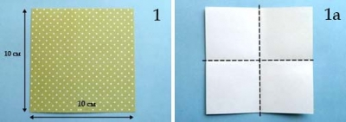

Slide 13
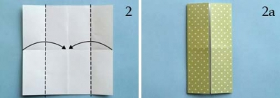

Slide 14
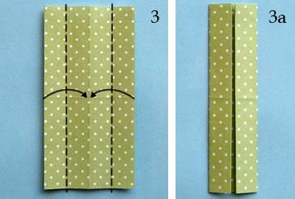

Slide 15
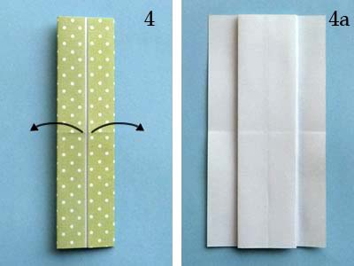

Slide 16
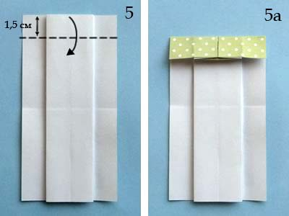

Slide 17
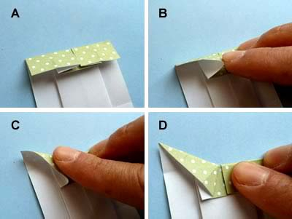

Slide 18
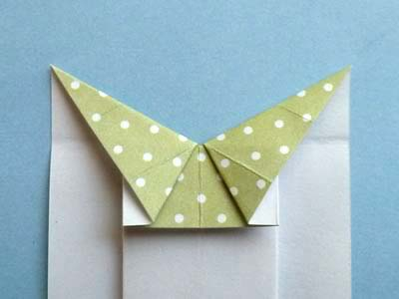

Slide 19
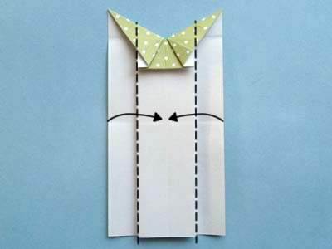

Slide 20
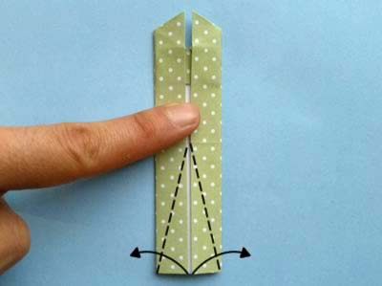

Slide 21
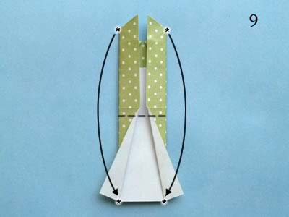

Slide 22
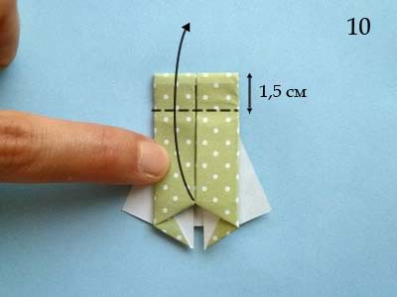

Slide 23
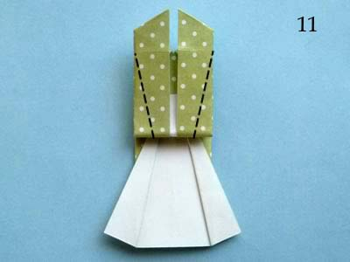

Slide 24
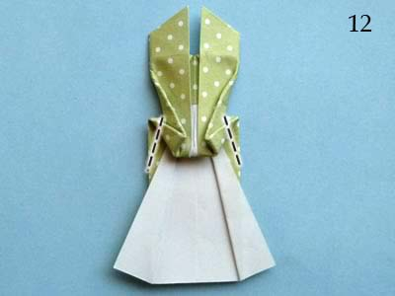

Slide 25
Приклейте платье на картон.
Украсьте открытку бусинками, ленточками

Slide 26
Физминутка

Slide 27
Мы ногами топ-топ!
Мы руками хлоп-хлоп!
Мы глазами миг-миг,
Мы плечами чик-чик.
Раз - сюда, два - туда,
Повернись вокруг себя.

Slide 28
Раз - присели, два - привстали.
Руки кверху все подняли.
Раз-два, раз-два,
Заниматься нам пора.

Slide 29
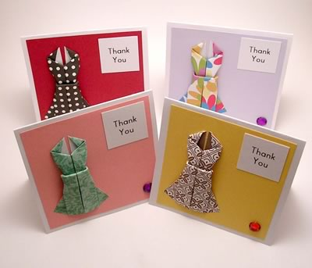

Slide 30
Напишите маме красивое поздравление
Мама, мамочка, мамуля! Поздравляю я тебя С 8 марта и весною! Лучше всех ты у меня!
Твой сын (Твоя дочь) Саша

Slide 31
Оценка своей работы
1. Вам было интересно на занятии?
2. Что было легко?
3. Что было трудно?
4. Можно ли улучшить твою работу?

Slide 32
Рефлексия
-Чему научились, что нового узнали на занятии?
- А кто такие модельеры?

